Slide 1
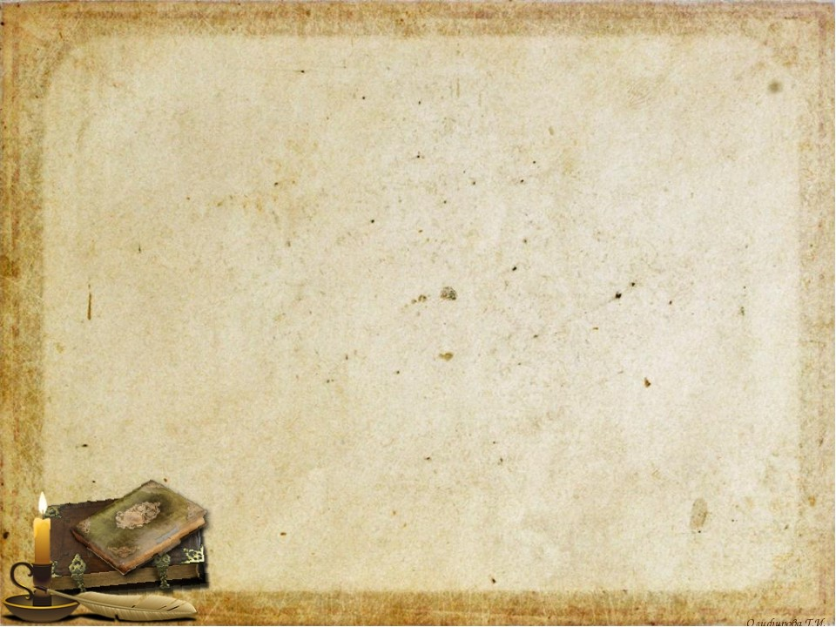
Тема. Повстанський рух. Другий зимовий похід армії УНР

Slide 2
Другий зимовий похід армії УНР (жовтень-листопад 1921 р.) (ЗНО!!!)
Мета: об’єднати розрізнені повстанські загони і підняти антибільшовицьке повстання в Україні
Керівник: Юрій Тютюнник
Результат походу:
Оточення учасників походу під м. Базар на Житомирщині
Остання спроба війська УНР відновити незалежність України (завершилась провалом)
Припинення організованої боротьби регулярних українських військ за незалежну Україну

Slide 3
Розгром війська барона Врангеля (ЗНО!!!)
Перебіг подій:
Існування у Петлюри і Врангеля спільного ворога – більшовиків
Вересень 1920 р. – зустріч делегації УНР (Петлюра) із Врангелем з метою визнання незалежної України і координації дій проти більшовиків; обіцянка Врангеля політично порозумітися з Україною, визнати Директорію і УНР
Намагання Врангеля залучити на свій бік Нестора Махна, який відмовився від переговорів
______________________________________________________________________________
Вересень 1920 р. – підписання Старобільської угоди, за якою Нестор Махно припиняв збройну боротьбу проти радянської влади; передбачалося ведення спільної боротьби більшовиків і махновців проти Врангеля.
Висунення Махном низки вимог до більшовиків:
Надання після розгрому Врангеля автономії Гуляйпольському району
Дозвіл на пропаганду анархістських ідей
Звільнення з радянських в’язниць анархістів і монархістів
Надання махновцям допомоги боєприпасами і спорядженням
Листопад 1920 р. – перехід Криму під контроль більшовиків

Slide 4
Розгром армії Нестора Махна (ЗНО!!!)
Перебіг подій:
Розгортання боротьби радянської влади проти махновців після встановлення контролю над Кримом
Арешт і розстріл командирів армії Махна (Каретніков і Гавриленко)
Оточення махновських частин у Криму
«Наказую: військам фронту вважати Махна та всі його загони ворогами Радянської республіки і Революції… командирам червоних частин махновські загони роззброювати, а ті, що будуть чинити опір, - знищувати…»

Slide 5
Холодноярська республіка (ЗНО!!!)
Холодноярська республіка – самопроголошене державне утворення у Чигиринському повіті Київської губернії в районі лісового урочища Холодний Яр із столицею в с. Мельники.
Голова Холодноярської республіки – Чучупака.
Формування Холодноярської республіки сприяло тому, що територія Черкащини довше за всі інші регіони України залишалася вільною від більшовицької окупації

Slide 6
Домашнє завдання:
Створити історичний портрет Нестора Махна

